Slide 1











Chủ đề 4:Điều em cần biết
Bài 5
Bài 5
Bài 5
Ôn tập
Ôn tập
Ôn tập
Notes:
更多模板请关注：https://haosc.taobao.com

Slide 2
1 Tìm từ ngữ có tiếng chứa vần oanh, uyt, iêu, iêm
iêu
uyt
iêm
oanh

Slide 3
2 Tìm lời khuyên phù hợp với mỗi bài mà em đã học
Lời khuyên
Tên bài đọc
Không mở cửa cho người lạ khi ở nhà một mình.
Rửa tay trước khi ăn
Lời chào
Cần phải rửa tay sạch trước khi ăn để phòng bệnh.
Khi mẹ vắng nhà
Nhớ chào hỏi khi gặp gỡ.
Khi đi đường, cần phải tuân thủ
sự điều khiển của đèn giao thông.
Nếu không may bị lạc
Đèn giao thông
Khi đi chơi chỗ đông người, phải
chú ý đề phòng bị lạc.

Slide 4
3 Chọn việc làm ở B phù hợp với tình huống ở A
A
B
Gặp ai đó lần đầu và em muốn
người đó biết về em
cảm ơn
xin lỗi
Được ai đó giúp đỡ
Có lỗi với người khác
giới thiệu
Muốn người khác cho phép làm
điều gì đó
chúc mừng
Khi bạn bè hoặc người thân
có niềm vui
xin phép

Slide 5

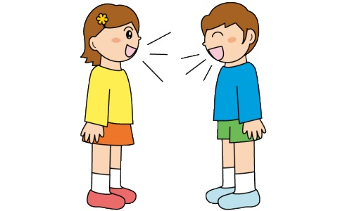

4 Kể với bạn về một tình huống em đã nói lời cảm ơn hoặc xin lỗi

Slide 6

5 Viết một câu về điều em nên làm hoặc không nên làm

Slide 7
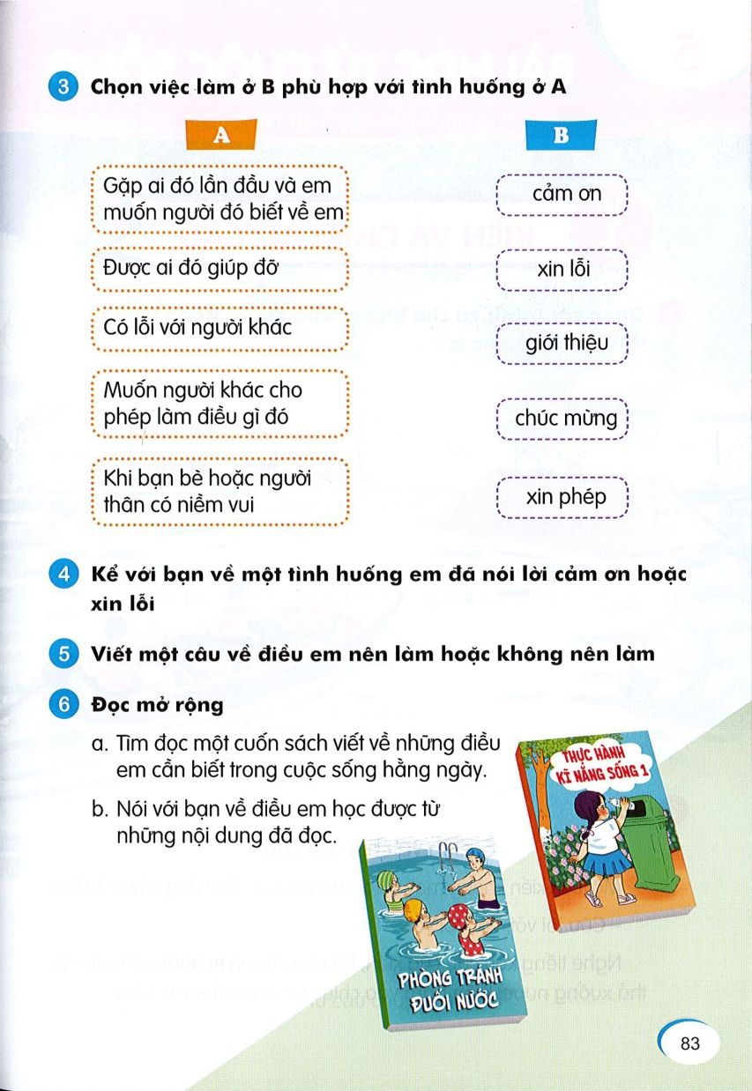
6 Đọc mở rộng
a. Tìm đọc một cuốn sách viết về những điều em cần biết trong cuộc sống hằng ngày.
b. Nói với bạn về điều em học được từ những nội dung đã học.

